Slide 1
场景面试题
01

Slide 2
场景面试题
自我介绍
切记！一定要重视，这很能体现一个人的表达能力，一般控制在3~5分钟较好
应届生
非应届生
1.学习情况(优秀毕业生、各类奖学金等)
2.兴趣爱好(最好和专业相关)
3.自学相关(自驱力及自学能力)
4.实习经历
1.介绍工作经历，从毕业到现在
2.强调学习、沟通、执行及抗压能力

Slide 3
场景面试题
项目介绍
1.项目名称、所属公司及项目背景，有助于面试官了解后面项目的具体情况
2.角色和职责，在项目中担任的角色以及职责，比如开发人员、组长等（展示工作范围）
3.项目的主要业务流程，核心功能（对业务的理解度和表达能力）
4.你负责其中的哪部分（了解你在团队中的价值和贡献）
5.项目的技术栈构成，比如框架、数据库、中间件等
6.个人收获：谈论你在项目中学到的重要技能、经验和教训（成长和学习能力）

Slide 4
场景面试题
你如何设计一个接口(或者说需要考虑些什么)？
幂等性: 多次调用方法或者接口不会改变业务状态，可以保证重复调用的结果和单次调用的结果一致。
解决方案：1.数据库唯一索引约束 2.分布式锁
安全性：数据安全、传输安全，解决方案：传输加密、密码加盐、日志脱敏、敏感配置加密等
高并发：解决方案：MQ削峰、Redis缓存、集群、限流、熔断等
健壮性：解决方案：集群、参数检查、容错机制

Slide 5
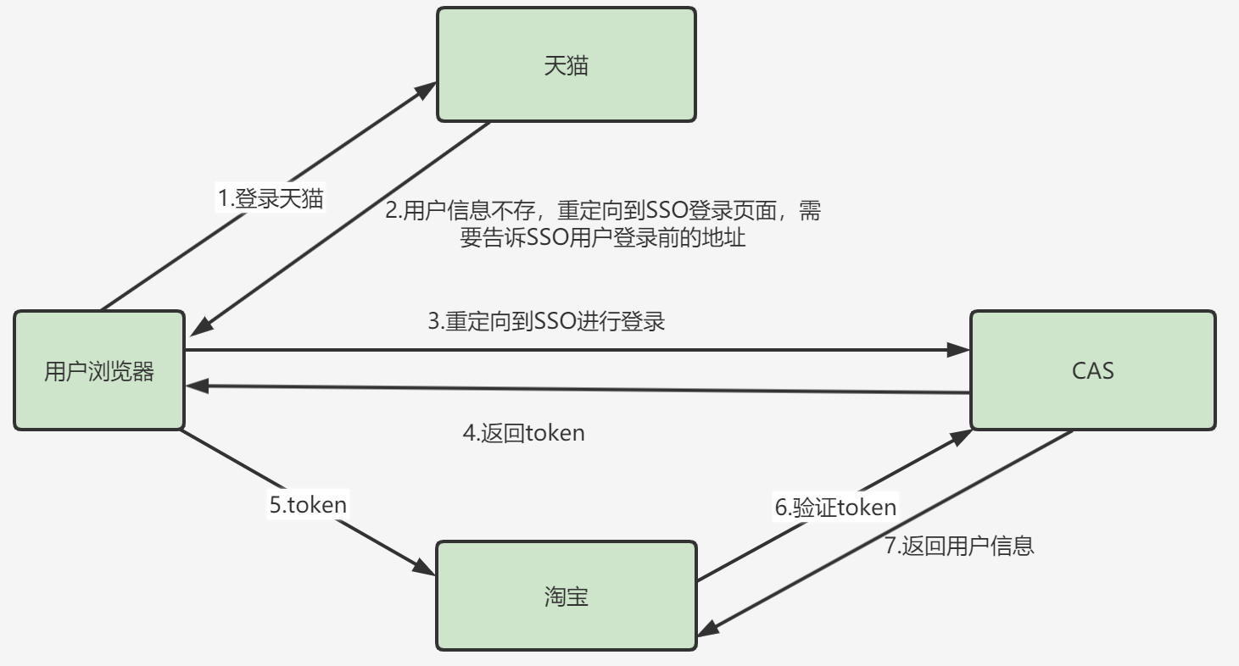
场景面试题
单点登录了解过吗？怎么实现？
单点登录的英文名叫做：Single Sign On（简称SSO）。
sso多用于多个应用之间的切换，例如百度论坛、百度知道、百度云、百度文库等，在其中一个系统中登录， 切换到另一个系统的时候，不必再次输入用户名密码
实现：
CAS(中央认证服务，Central Authentication Service)实现单点登录
SSO是一种思想，而CAS只是实现这种思想的一种框架而已!!!

Slide 6
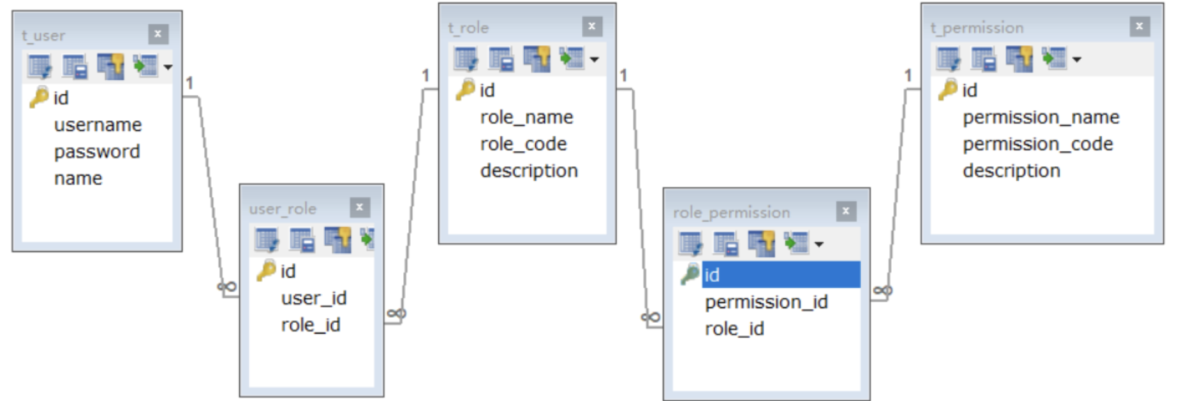
场景面试题
你们系统中权限认证怎么做的？
基于资源的权限控制RBAC(Base Resource Access Control)
五张表：用户、角色、资源、用户角色关联、角色资源关联
RBAC模型可以分为：RBAC0、RBAC1、RBAC2、RBAC3 四种。
RBAC0是基础，也是最简单的，相当于底层逻辑，RBAC1、RBAC2、RBAC3都是以RBAC0为基础的升级
框架：shiro 、 spring security

Slide 7
场景面试题
登录的时候密码的安全性怎么保证的？
对称加密：
解释: 在对称加密算法中，数据发信方将明文和加密密钥一起经过特殊的加密算法处理后，使其变成复杂的加密密文发送出去，收信方收到密文后，若想解读出原文，则需要使用加密时用的密钥以及相同加密算法的逆算法对密文进行解密，才能使其回复成可读明文。
在对称加密算法中，使用的密钥只有一个，收发双方都使用这个密钥，这就需要解密方事先知道加密密钥。
优点: 对称加密算法的优点是算法公开、计算量小、加密速度快、加密效率高。
缺点: 没有非对称加密安全.
用途: 一般用于保存用户手机号、身份证等敏感但能解密的信息。
常见的对称加密算法有: AES、DES、3DES、Blowfish、IDEA、RC4、RC5、RC6、HS256

Slide 8
场景面试题
登录的时候密码的安全性怎么保证的？
非对称加密：
解释: 同时生成两把密钥：私钥和公钥，私钥隐秘保存，公钥可以下发给信任客户端.
加密与解密:
公钥加密，持有私钥才可解密
签名和验签:
私钥签名, 持有公钥进行验证是否被篡改过.
优点: 非对称加密与对称加密相比，其安全性更好；
缺点: 非对称加密的缺点是加密和解密花费时间长、速度慢，只适合对少量数据进行加密。
用途：一般用于签名和认证。私钥服务器保存, 用来加密, 公钥客户拿着用于对于令牌或者签名的解密或者校验使用.
常见的非对称加密算法有：RSA、DSA（数字签名用）、ECC（移动设备用）、RS256 (采用SHA-256 的 RSA 签名)

Slide 9
场景面试题
别人通过抓包获取我的账号密码 ，也发送经过md5加密的密码是不是也能正常登录，怎么解决这个问题
常用ip地址，发现不在常用IP地址后，强制验证，比如手机短信

Slide 10
场景面试题
你负责项目的时候遇到了哪些比较棘手的问题？怎么解决的？
1.性能问题
2.并发问题
3.内存溢出
4.CPU异常
5.工期问题
6.项目协调问题
7.业务问题

Slide 11
场景面试题
OOM怎么排查？
1.拿到当前的堆文件(dump文件）
​ 主动：(jmap -dump:format=b,file=user.dump 1246)
​ 自动：-XX:+HeapDumpOnOutOfMemoryError -XX:HeapDumpPath=/usr/app
2.用MAT分析这个文件即可

Slide 12
场景面试题
线上机器CPU 100%或者飚高怎么排查？
1. top命令找到占用CPU最高的进程
2.top -H -p 2732（进程号） 找到占用CPU最高的线程
3.通过jstack 命令查看线程快照
jstack PID|grep "xxxx" -A 50
jstack后面的参数是PID的值（进程ID），xxxx是某个线程id 的十六进制。
可以通过以下命令把线程id转成16进制
printf "%x\n" 14689

Slide 13
场景面试题
处理过生产问题吗？或者生产问题怎么排查？
1.首先一定是处理过的
2.看下测试环境能否重现？
3.如果能重现，那么直接看测试日志，不能重现，需要到生产环境看日志
4.定位问题，解决问题，如果需要发版，测试通过后走发布流程。
- 实时监控日志：tail -f catalina.out
- 查询最后100行日志：tail -n 100 -f catalina.out
- 在test.log文件中搜索”exception”：cat -n test.log | grep “exception”
- 分页查看日志文件：more test.log
- 使用 >xxx.txt 将查询到的日志保存到文件中,可以下载这个文件分析
cat -n test.log |grep "debug" >debug.txt

Slide 14
场景面试题
生产问题怎么发现的？
1.客户反馈
2.监听错误日志，通过钉钉或者企业微信 及时提醒相关人员

Slide 15

场景面试题
看你项目里面商品有扣库存的情况，请问你是怎么保证不超卖的？
超卖的本质：下单数量大于商品库存数量
解决方案：
1、加锁（分布式锁）；
2、数据库乐观锁；
3、利用Redis原子操作（库存预热到redis）

Slide 16
场景面试题
系统中有1亿个用户，每月定时根据消费金额计算会员等级，快速完成方案？
关键点：任务类、处理数据量大、处理时效尽可能短
思路：
1.首先考虑处理这么大的数据量，一个任务正常跑需要多久？
2.是否考虑多线程处理？
3.如果单台服务器多线程运行还是比较慢怎么办？
4.核心关键点：分布式任务（多台机器同时跑，各自处理一部分数据）

Slide 17
场景面试题
你们项目中日志是怎么采集的？
两种情况：业务日志 、系统运行日志
业务日志：AOP统一记录
系统日志：绝大部分公司，通过日志文件配置按天归档即可。
大中厂：
ELK：即Elasticsearch、Logstash和Kibana三个开源软件的缩写
1、Elasticsearch
Elasticsearch 全文搜索和分析引擎，对大容量的数据进行接近实时的存储、搜索和分析操作。
2、Logstash
Logstash是一个数据收集引擎，它可以动态的从各种数据源搜集数据，并对数据进行过滤、分析和统一格式等操作，并将输出结果存储到指定位置上
3、Kibana
Kibana是一个数据分析和可视化平台，通常与Elasticsearch配合使用，用于对其中的数据进行搜索、分析，并且以统计图标的形式展示。

Slide 18
场景面试题
全链路日志怎么做？
traceId（ MDC 子线程丢失， RPC调用问题）
skywalking
A
B
C
D
E

Slide 19
场景面试题
你们是怎么做压测(性能测试)的？
一般压测由测试人员进行测试，由后台程序员协助。
1.弄一台和线上环境配置一模一样的服务器，部署需要压测的服务；
2.编写压测方案（包括背景、接口信息、压测场景、压测前准备、压测记录、压测结果分析）；
3.编写压测脚本-设置jmeter参数【线程数、常数吞吐量计时器、header、http请求、响应断言、聚合报告】开始运行；
4.查看聚合报告，看错误率
5.不通过，则进行排查问题：
- 1.查看cpu、内存是否达到瓶颈
- 2.查看数据库连接数、cpu、内存等是否达到瓶颈
- 3.通过skywalking来排查耗时较高的接口，以进行优化
6.经过优化或对服务资源调整，使达到压测通过标准
7.编写压测报告，进行风险分析

Slide 20


评估系统的承载能力-业务预估
预计三年注册用户数：500万
注册用户数、日均UV、日均PV
峰值预估：平常量的2-3倍
评估维度
每天的UV(二八原则)：500万* 0.2 = 100万
PV量：100万*30=3000万次 （按照每日每个用户点击浏览30次）
一天集中访问量（二八原则）：24*0.2=4.8小时 3000万*0.8=2400万
每分钟的并发量：4.8*60=288分钟 ，2400万/288=8.33万
每秒并发量：8.33万/60 = 1388
峰值每秒并发数（3倍）：1388*3=4164
业务预估
公司准备建设在线商城系统
系统要求
核心接口在并发用户数100(在线用户的万分之一):
TPS: 200/s QPS: 5000/s

Slide 21
评估系统的承载能力-系统评估
要求
100并发 TPS: 200/s QPS: 5000/s
TPS:Transactions Per Second（每秒传输的事物处理个数）， 即服务器每秒处理的事务数
QPS:Queries per second，每秒查询数
步骤
准备压测环境(和线上配置保持一致)
通过jmeter压测工具进行测试
测试程度（一般是机器CPU到80%）
结果
Samples:采样数/请求数
Average:平均响应时间，单位毫秒
90%Line: 90%的请求响应时间，单位毫秒
Min,Maximum: 最小、大响应时间，单位毫秒
Error%: 响应错误率
Throughput: 每秒吞吐量
评估改进
优化系统，以提高更高的负载能力
计算出后台至少需要多少台服务器才能满足要求

Slide 22
场景面试题
你们的app用户量有多少？你们项目的的qps是多少、生产部署了多少台服务器？
我们app端用户量，目前大概是10万，经过观察，我们的日活用户大概在5000左右
我们压测过某某核心查询接口，单台服务的QPS大概在500左右
某某服务压力大些，部署了3~5台，其他的都是两台（注意，不是一台机器只部署一个服务）

Slide 23
场景面试题
你们公司有多少人？研发团队有多少人？

Slide 24
场景面试题
你们一般多久上线一次？或者上线周期？
很严重的生产问题，尽快修复上线（一般当天解决）
不严重的生产问题，和下个迭代（版本）一起上线
正常迭代的时候，上线周期都不固定，完成开发测试就上线

Slide 25
场景面试题
你们平时怎么发布线上的？
组长直接上传代码到服务器，用脚本启动就好
或者
测试人员利用jenkins发布(jenkins上对应的发布项目由开发人员配置)

Slide 26
场景面试题
了解过CI/CD吗
CI/CD 是持续集成和持续交付/部署的缩写，旨在简化并加快软件开发生命周期
持续集成（CI）是指自动且频繁地将代码更改集成到共享源代码存储库中的做法。
持续交付和/或持续部署（CD）是一个由两部分组成的过程，涉及代码更改的集成、测试和交付。持续交付不会自动部署到生产环境，持续部署则会自动将更新发布到生产环境。
代表：Jenkins

Slide 27
场景面试题
你们开发业务的流程是什么？
1，产品经理说需求--》后端+前端+测试
2, 前后端分别需求分析、设计(技术选型，数据库表[原型或PRD])
3，定接口（后端主导 | **前后端协调**）
4, 前后端各自编码、自测（此时测试在根据需求写测试用例，写完安排用例评审）；
5，部署测试环境
6，接口联调 --->前后端联调
7，测试 --> 提bug 专门的bug管理工具(禅道、jira、TPAD)
​ 每个人都会开通一个禅道账号 个人修复bug以后，提交为 已解决———》 测试人员回归测试
8，部署正式环境
测试一般什么时候介入，开发完成一部分功能就提交测试，而不是全部完成（根据项目紧急情况）

Slide 28
场景面试题
你们测试一般测试几轮？
1.集成测试
2.预发布测试（准生产测试）
银行：
SIT：系统集成测试
UAT：用户验收测试

Slide 29
场景面试题
你们项目的bug是如何管理的？
禅道
https://www.zentao.net/book/zentaopmshelp/159.html
TAPD
https://www.tapd.cn/help/show#1120003271001000096
JIRA

Slide 30
场景面试题
你们项目中代码怎么检查或者做codereview吗？
code review
sonar
findbugs
阿里规范插件

Slide 31
场景面试题
你作为项目组长，平时的工作情况？
举例：新需求来了，带领团队做需求评审、分析，系统设计，每日早会，了解进度，看有没有什么延期的风险，做好代码质量检测(code review)，汇报工作、团建等

Slide 32
场景面试题
怎么保证系统的高可用？
大型网站在任何时候都应该可以正常访问，但是因为大型网站的复杂性，要保证高可用是很困难的。行业内一般用几个9表示可用性指标，比如99.99%
即不可用时间：0.01%*365*24*60=52.56分钟/年
集群
熔断/限流
灾备

Slide 33
场景面试题
Linux常用命令
tar 压缩、解压
scp 复制文件到另一台机器 scp *.tar root@192.168.200.128:/data/bank/
vim 修改文件内容
ps 查找进程 ps -ef|grep task
tail 查看日志 cat more tail -200f xxx.log
chmod 赋予权限
kill -9 xxxx

Slide 34
场景面试题
你们项目中数据库密码配置是明文还是密文的？如果要配置成密文怎么处理？
jasypt-spring-boot-starter
使用参考：https://blog.csdn.net/m0_37635053/article/details/118256179

Slide 35
场景面试题
客户支付以后，商户这边这边的系统坏了怎么处理？
主动查询接口
两种方式：定时任务、后台提供操作按钮触发查询

Slide 36
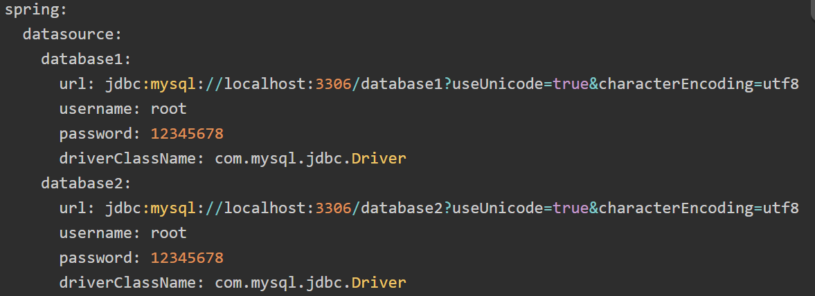
场景面试题
项目中用到多数据源吗
读写分离
报表

Slide 37
场景面试题
假如100w+的数据导入es,这么大量的数据是怎么导入？后续新增或者修改怎么同步数据到ES的？
1.首先，注意一点的是：不要一次把数据全查出来，防止OOM
2.分批次查询出来，如果决定速度慢，可以多线程
3.利用ES 提供的bulk指令批量导入
4.后续新增数据可通过MQ发送消息处理

Slide 38
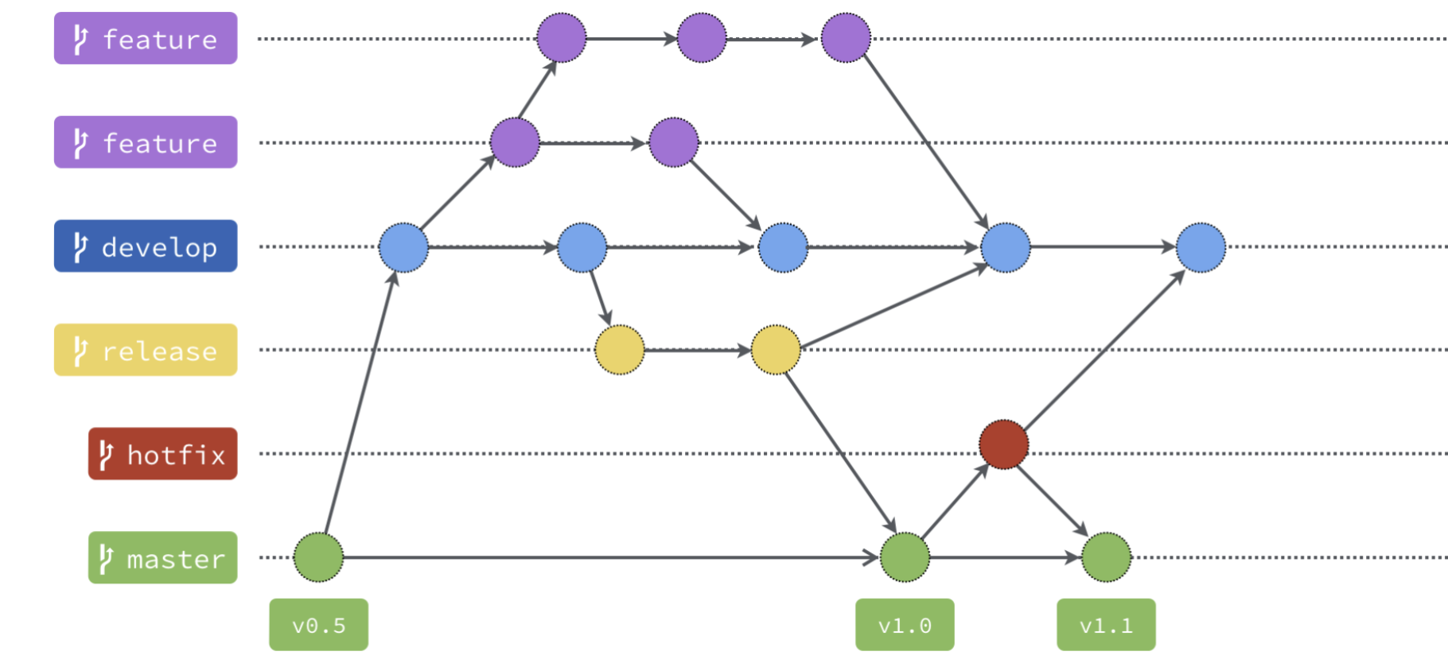
场景面试题
你们公司的git分支是怎么管理的？
master分支：和线上环境保持一致，就会将所有的代码都合到master（有的公司也会用release分支发版，原理都是一样）；
dev分支：一般是开发测试分支，在项目发版上线之前都会现在dev分支上统一进行测试，确保功能达标没有bug之后再推到master分支；
feature分支：用来做分模块功能开发，建议命名为feature-xxx,模块完成之后，会合并到 dev 分支；
hotfix分支：是用来做线上的紧急 bug 修复的分支,建议命名为 hotfix-xxx。当线上某个版本出现了问题，将检出对应版本的代码，创建 Hotfix 分支，问题修复后，合并回 dev和master ，这里注意，合并到 master 的时候，一般要打上修复后的版本标签。

Slide 39
场景面试题
方便说下你上家公司的薪资结构码？
1、基础工资80%+20%的绩效工资，但是绩效默认都是1
2、全额工资
一般13薪，年终奖看情况

Slide 40
场景面试题
如何回答自己不会的问题？
方案1：
让面试官再重复一下问题？看看能不能从中找到关联的点
话术：不好意思，我刚才没听太明白您的意思，麻烦您再说一遍！！如果能找到提示，则可以继续聊下去
方案2：
情况一：这个问题，你知道一点点，没用过或者已经忘的差不多了。
话术：不好意思，这个技术点，我之前在项目中没用过，但是我自己私下学习过一些。我讲一下我的理解。
情况二：这个问题，完全没听过
参考回答1：坦诚一些，告诉面试官这个问题不会。不要奢望回答出所有的问题

